Slide 1
Семинар – практикум «Благоприятный морально-психологический климат в коллективе - основа эффективного взаимодействия участников образовательного процесса»

Slide 2
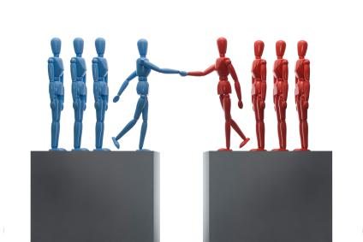
Морально-психологический климат в коллективе – наиболее целостная психологическая характеристика группы, которая связана с особенностями отражения группой отдельных объектов (явлений, процессов), имеющих непосредственное отношение к совместной групповой деятельности.
Признаки благоприятного морально - психологического климата:
доверие и высокая требовательность членов группы друг к другу;
доброжелательная и деловая критика;
свободное выражение собственного мнения при обсуждении вопросов, касающихся всего коллектива;
отсутствие давления руководителей на подчиненных и признание за ними права принимать значимые для группы решения;
достаточная информированность членов коллектива о его задачах и состоянии дел при их выполнении;
удовлетворенность принадлежностью к коллективу; высокая степень эмоциональной включенности и взаимопомощи в ситуациях, вызывающих состояние фрустрации (обмана, расстройства, разрушения планов) у кого-либо из членов коллектива;
принятие на себя ответственности за состояние дел в группе каждым из ее членов и пр.

Slide 3
Методы и приемы по гармонизации взаимоотношений в коллективе
Понаблюдайте за собой и попытайтесь установить.
1. Если у детей Вашей группы потребность в общении с Вами:
как часто они стремятся привлечь Ваше внимание к себе?
как часто добиваются Вашей оценки и одобрения?
всегда ли изменяют свою деятельность в соответствии с Вашими замечаниями?
2. Всегда ли Вы:
отвечаете на попытки детей вступить в общение с Вами (да, нет, иногда)?
как Вы отвечаете, на стремление ребенка поделится с Вами своими переживаниями, успехами, неудачами (доброжелательно, равнодушно, раздражительно)?
увеличивается или уменьшается на протяжении учебного года попытка Ваших воспитанников вступить с Вами в общение?
какие признаки наличия потребности общения с Вами считаете главными (добиться понимания, защиты, завышенной оценки)?
каковы мотивы общения с Вами (деловые, личностные, познавательные)?
3. Нравитесь ли Вы детям:
своим внешним видом, искусством вежливости;
радостным, счастливым, мягким выражением лица;
доброжелательным, уважительным тоном речи;
совместной игровой, продуктивной деятельностью.

Slide 4
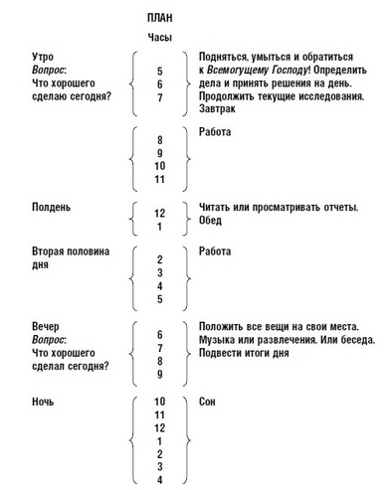
Что можно сделать для создания благоприятного морально-психологического климата в коллективе?
Учитесь планировать
«Как спланировать свой режим дня» по Б. Франклину

Slide 5
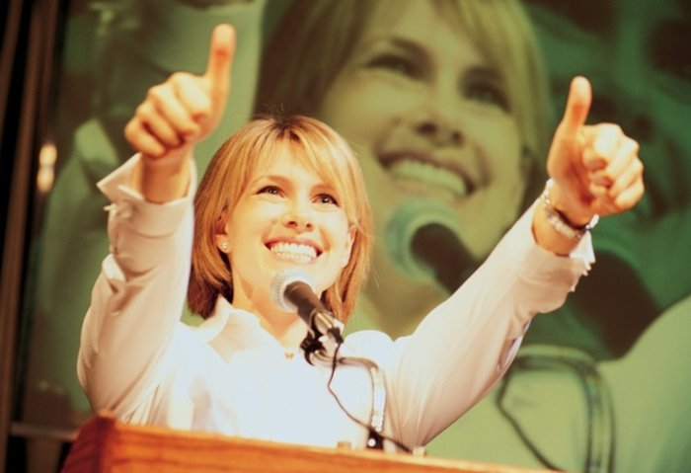
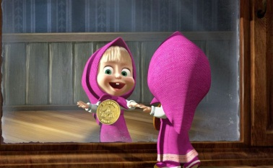
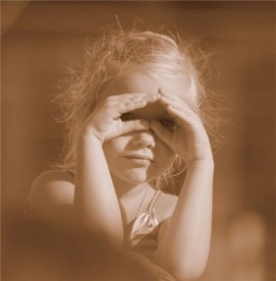
Признавайте и принимайте ограничения.
Ставьте достижимые цели.
Развивайтесь.
Найдите занятие, которое было бы увлекательным и приятным для вас.
Будьте положительной личностью. Учитесь хвалить других за те вещи, которые вам в них нравятся. Сосредоточьтесь на положительных качествах окружающих.
Учитесь терпеть и прощать.
Нетерпимость к другим приводит к расстройствам и гневу. Попытайтесь действительно понять, что чувствуют другие люди, это поможет вам принять их.
Избегайте ненужной конкуренции.
Слишком большое стремление к выигрыванию в слишком многих областях жизни создает напряжение и тревогу, делает человека излишне агрессивным.

Slide 6
Практические рекомендации «Как располагать к себе людей»
Проявляйте искренний интерес и внимание к другим людям. Вникайте во все.
Будьте приветливы, доброжелательны, создавайте благоприятную атмосферу.
Запоминайте имя человека и все, что можно о нем знать (его семейное положение, слабости, хобби и т.д.).
Умейте терпеливо слушать других. Проявляйте внимание и сочувствие при слушании.
Никогда не унижайте человека, даже если он не прав и оказался побежденным в споре.
Дайте человеку почувствовать его значимость, подчеркните его компетентность, поощряйте, применяйте похвалу.
Начинайте с искреннего признания достоинства человека.
Обращая внимание людей на их ошибки, делайте это в косвенной форме.
Прежде чем критиковать другого, скажите о своих собственных ошибках.
Задавайте вопросы вместо того, чтобы отдавать приказания.
Дайте возможность человеку спасти свое лицо.
Хвалите человека за каждый, даже скромный, успех и будьте при этом искренни.
Пользуйтесь поощрением. Сделайте так, чтобы недостатки, которые вы хотите в человеке исправить, выглядели легко исправимыми, а дело, которым вы хотите его увлечь, легко выполнимым.
Делайте так, чтобы людям было приятно исполнять то, что вы хотите.

Slide 7
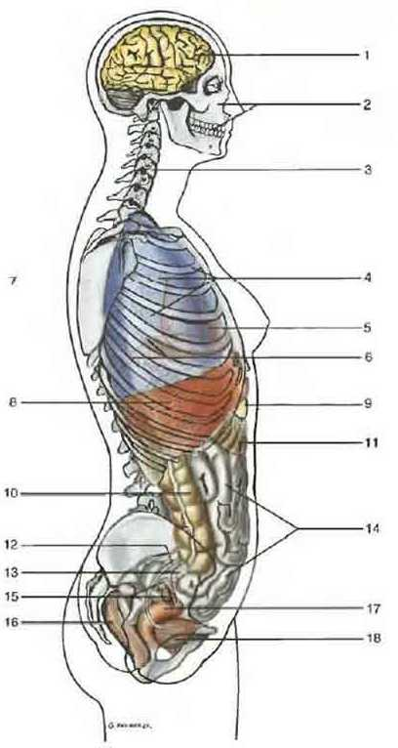
Игра «Человек»

Slide 8
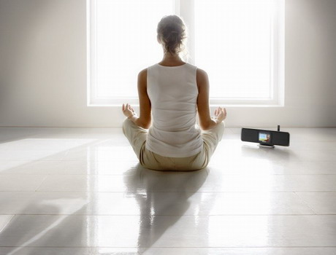
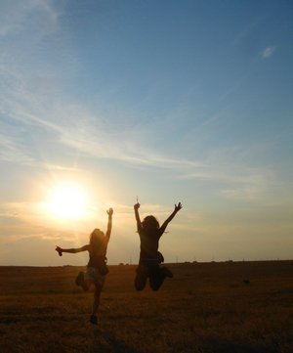
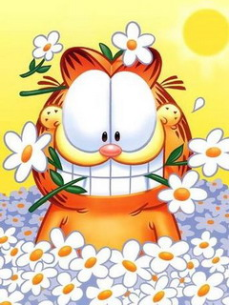
Регулярно делайте физические упражнения.
Рассказывайте о своих неприятностях.

